Slide 1
Объединенная сеть Интернет
СевНТУ Компьютерные сети Кафедра ИС
Темы раздела:
Особенности функционирования объединенных сетей.
Межсетевые протоколы IP и IPv6.
Протоколы транспортного уровня UDP и TCP.
Протокол с установлением виртуальных
соединений ТСР.
Протокол динамической конфигурации сетевых
компьютеров DHCP.
Маршрутизация в IP-сетях.
Протоколы передачи управляющих сообщений ICMP.
Организация сервисных служб в сети Интернет.

Slide 2
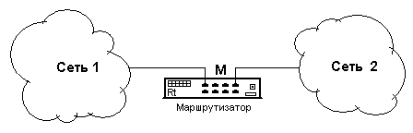
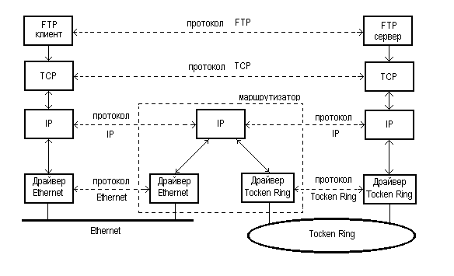
СевНТУ Компьютерные сети Кафедра ИС
Особенности функционирования объединенных сетей
Объединяются сети, построенные на различных физических принципах: Ethernet, Token Ring, FDDI
Межсетевые шлюзы (маршрутизаторы).

Slide 3
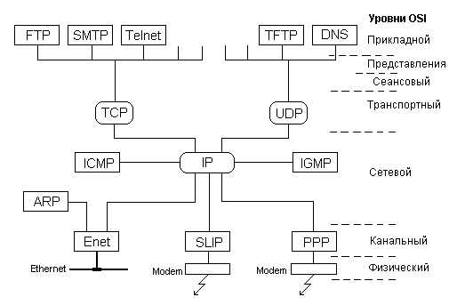
Стек протоколов TCP/IP
СевНТУ Компьютерные сети Кафедра ИС
Сетевой модуль. Кадр (Блок), IP-пакет, UDP-дейтаграмма, TCP-сегмент, Прикладное сообщение.

Slide 4
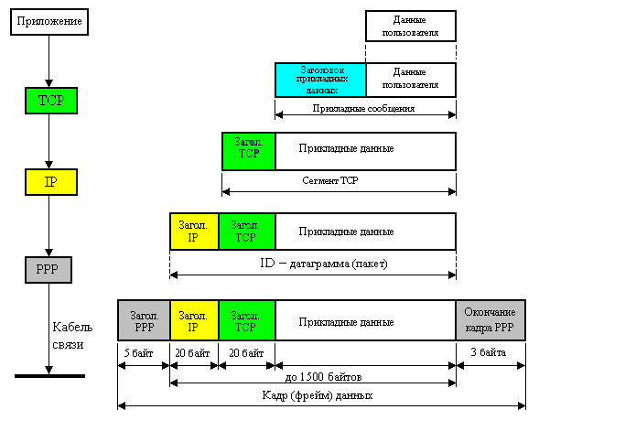
Стек протоколов TCP/IP
Схема инкапсуляции данных
СевНТУ Компьютерные сети Кафедра ИС
Инкапсуляция - данные верхних уровней как бы «обволакиваются» заголовком нижних (а иногда и окончанием).

Slide 5
Адресация в сети Интернет
СевНТУ Компьютерные сети Кафедра ИС
Локальный адрес узла - МАС-адрес - 11-А0-17-3D-BC-01 (канальный уровень).
IP-адрес = номер сети и номер узла (хоста). Префикс и суффикс.
Символьный адрес (SERV1.IBM.COM)
Десятичное написание IP-адресов 192.171.153.60 = 11000000 10101011 10011001 00111100.
Классы адресов:
А (0) 7 бит – NetID; 24 – HostID;
В (10) 14 бит – NetID; 16 – HostID;
С (110) 21 бит – NetID; 8 – HostID;
D (1110) 224.0.0.0. – 239.255.255.255 ( 224.0.0.1 – все узлы данной сети; 224.0.0.2 – все маршрутизаторы в данной сети; 224.0.0.5 – все OSPF-маршрутизаторы; 224.0.0.9 – маршрутизаторы RIP-2 и т.д.);
E (11110) Зарезервирован.
Широковещательные – FFFFFFFF h.
Тестовый - (01111111⏐xxxx…x) 127.Х.Х.Х (127.0.0.1 – передача самому себе)

Slide 6
СевНТУ Компьютерные сети Кафедра ИС
Адресация в сети Интернет
Особые адреса
Ноль в части адреса означает локальный компьютер или локальную сеть.
Адрес 127.0.0.0 (часто также 127.0.0.1) адресует самому себе "local loopback" - все что отправляется на адрес loopback (обычно 127.0.0.1), попадает на вход IP.
Все нули
Локальный компьютер
Все нули Host ID
Компьютер в локальной сети
Все единицы
Ограниченный широковещательный
(для локальной сети)
Направленный широковещательный (для сети)
Net ID Все единицы
127 Произвольный
Локальный Loopback

Slide 7
Адресация в сети Интернет
Частные сети
СевНТУ Компьютерные сети Кафедра ИС
Класс | Начальный адрес | Конечный адрес | Число сетей
A | 10.0.0.1 | 10.255.255.255 | 1
B | 172.16.0.0. | 172.31.255.255 | 16
C | 192.168.0.0. | 192.168.255.255 | 255

Slide 8
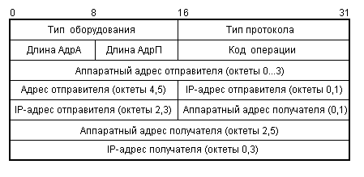
Адресация в сети Интернет
Преобразования адресов. Протоколы ARP и RARP
СевНТУ Компьютерные сети Кафедра ИС
ARP (Address Resolution Protocol).
ARP-запрос (ARP-request).
ARP-cache (буфер ARP).
RARP (Reverse ARP).
IP-адрес | Ethernet-адрес
223.1.2.1 | 08:00:39:00:2F:C3
223.1.2.3 | 08:00:5A:21:A7:22
223.1.2.4 | 08:00:10:99:AC:54

Slide 9
Структуризация IP-сетей с помощью масок
СевНТУ Компьютерные сети Кафедра ИС
Структурирование сети - разделения ее на части
Для идентификации сети и подсети, применяется процедура маскирования
Виды масок: 255.0.0.0 – для сети класса А, 255.255.0.0 – для сети класса В, 255.255.255.0 – для сети класса С.
Пример:
Маска = 255.255.192.0 (11111111 11111111 11000000 00000000)
Номер сети = 129.44.0.0 (10000001 00101100 00000000 00000000)
Получилось четыре сети:
129.44.0.0 (10000001 00101100 00000000 00000000)
129.44.64.0 (10000001 00101100 01000000 00000000)
129.44.128.0 (10000001 00101100 10000000 00000000)
129.44.192.0 (10000001 00101100 11000000 00000000) .

Slide 10
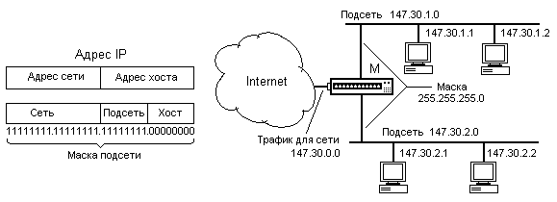
Структуризация IP-сетей с помощью масок
СевНТУ Компьютерные сети Кафедра ИС

Slide 11
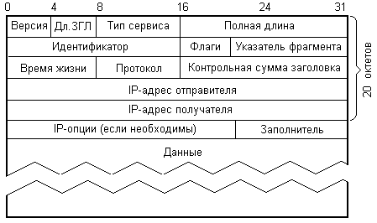
Межсетевой протокол IP
Формат заголовка межсетевой дейтаграммы
СевНТУ Компьютерные сети Кафедра ИС
Версия (для IP - 0100).
ДлЗГЛ [5(20)-15(60)]
Тип сервиса (D,T,R)
Полная длина 9512+64)
Идентификатор
Флаги (DF, MF)
Указатель (смещение) фрагмента
Время жизни TTL
Протокол (ТСР – 6, UDP –17)
Контрольная сумма заголовка
IP - адреса
IP - опции
Заполнитель

Slide 12
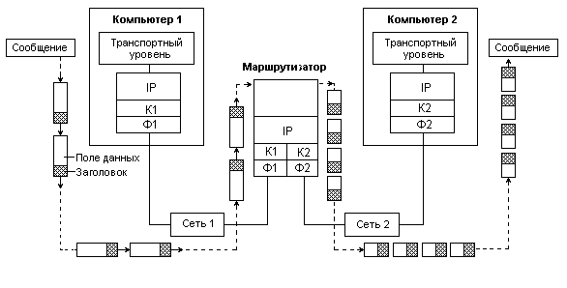
Фрагментация IP-пакетов
СевНТУ Компьютерные сети Кафедра ИС
MTU максимальная единица передачи (Maximum Transfer Unit)
Фрагментация – процесс разделения дейтаграммы
Для управления процессом фрагментации и последующей сборки используются: идентификационные данные, флажки и смещение фрагмента

Slide 13
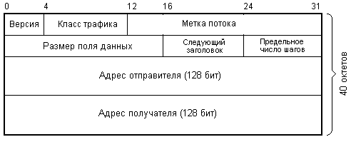
Межсетевой протокол IPv6
СевНТУ Компьютерные сети Кафедра ИС
Произведено расширение адресации 128 битов ;
Изменена спецификация формата заголовков;
Введена возможность задания нескольких заголовков;
Улучшена поддержка расширений и опций;
Введена возможность пометки потоков данных;
Добавлена идентификация и защита частных обменов.

Slide 14
Протоколы транспортного уровня
UDP и TCP
СевНТУ Компьютерные сети Кафедра ИС
Протокол передачи пользовательских дейтаграмм UDP (User Datagram Protocol);
Протокол управления передачей TCP (Transmission Control Protocol).
В протоколе гарантированной доставки ТСР решаются следующие задачи:
Реализация потокового обмена;
Установка виртуальных соединений;
Буферизация передачи данных;
Защита от ошибок;
Обмен в режиме полного дуплекса;
Установка таймеров обмена;
Контроль потока данных.

Slide 15
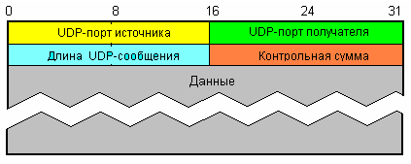
Протокол UDP
СевНТУ Компьютерные сети Кафедра ИС
Для определения места доставки пакета на уровне UDP используется номер порта.
UDP сохраняет границы сообщений, определяемые прикладным процессом.
Применение: сетевая файловая система NFS, упрощенный протокол передачи файлов TFTP, удаленный вызов процедуры RPC (Remote Procedure Call), простой сетевой протокол управления SNMP и доменная служба имен DNS.
"Контрольная сумма" содержит код, полученный в результате суммирования UDP-заголовка и поля данных.

Slide 16
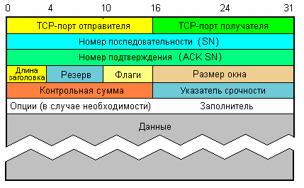
Протокол с установлением виртуальных соединений ТСР
СевНТУ Компьютерные сети Кафедра ИС
Передача сегментов. Установлен максимальный размер сегмента MSS (Maximum Segmet Size) – от 536 до 1460 байтов
Флаги: URG (urgent pointer); ACK (acknowledgment); PSH (Push); RST (Reset); SYN; FIN (finish).

Slide 17
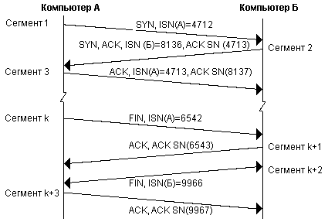
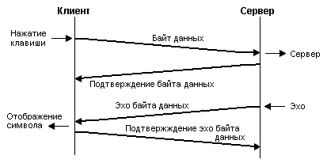
СевНТУ Компьютерные сети Кафедра ИС
Установление TCP-соединения
Процедура трехразового рукопожатия (three-way handshake).
Передача данных может осуществляться в интерактивном (диалоговом) и неинтерактивном (пакетном) режимах
Временная диаграмма установления и разрыва соединения
Временная диаграмма передачи сегментов в интерактивном режиме
ISN (Initial Sequence Number)
Для однобайтовых пакетов - алгоритм Нагла

Slide 18
СевНТУ Компьютерные сети Кафедра ИС
Протокол динамической конфигурации сетевых компьютеров DHCP
DHCP (Dynamic Host Configuration Protocol). Принцип клиент-сервер.
DHCP использует транспортный протокол UDP для передачи сообщений между клиентом (порт 68) и сервером (порт 67).
Выделяется адрес и маска сети, сервер имен и т.д. (только на определенное время)
1) Клиент отправляет широковещательное сообщение DHCPdiscover "Поиск адреса". В это сообщение клиент может включить желаемые параметры конфигурации (IP-адрес, срок аренды и т.п.).
2) Все DHCP-серверы сети отвечают на этот запрос предложением DHCPoffer с перечнем предлагаемых сетевых адресов.
3) После ответа сервера (серверов) клиент отправляет DHCPrequest, в котором указывается идентификатор данного сервера и параметры конфигурации
4) По завершению работы клиент может освободить занимаемый адрес путем отправления серверу сообщения DHCPrelease.

Slide 19
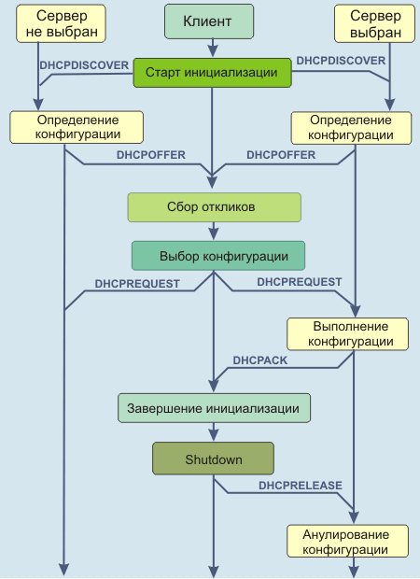
СевНТУ Компьютерные сети Кафедра ИС
Алгоритм динамической конфигурации сетевых компьютеров DHCP

Slide 20
СевНТУ Компьютерные сети Кафедра ИС
Маршрутизация в IP-сетях
Маршрутизация (routing) - процесс выбора оптимального пути (перечня узлов) по которому будут передаваться пакеты от источника к получателю. Маршрутизация в IP–сетях реализуется маршрутизаторами (роутерами).
Функция маршрутизатора – чтение заголовка пакета и принятие решения о дальнейшем маршруте следования.
Выполняется с помощью специальных таблиц межсетевой маршрутизации (Internet routing table)
Осуществляется на основе адреса сети (префикса), а не полных адресов отдельных ее узлов.

Slide 21
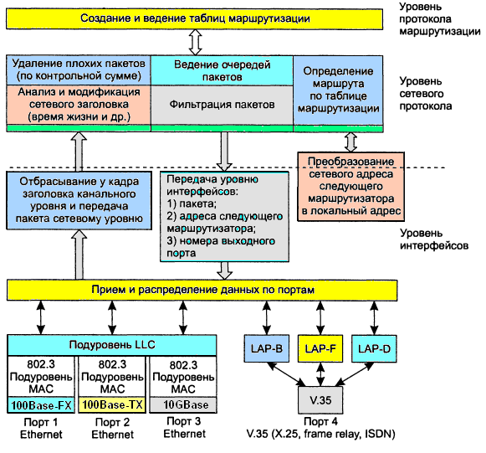
СевНТУ Компьютерные сети Кафедра ИС
Маршрутизация в IP-сетях
Функции маршрутизаторов

Slide 22
СевНТУ Компьютерные сети Кафедра ИС
Маршрутизация в IP-сетях
Алгоритм маршрутизации:
1: Извлечь IP-адрес (DestID) места назначения из дейтаграммы.
2: Выделить IP-адрес сети назначения (NetID).
3: ЕСЛИ NetID соответствует какому-либо адресу данной подсети, выполнить прямую доставку дейтаграммы по этому адресу.
4: ИНАЧЕ, ЕСЛИ NetID присутствует в маршрутной таблице, то послать дейтаграмму на маршрутизатор, указанный в таблице.
5: ИНАЧЕ, ЕСЛИ описан маршрут по умолчанию, то послать дейтаграмму к стандартному маршрутизатору, адрес которого берется из таблицы.
6: ИНАЧЕ выдать сообщение об ошибке маршрутизации.

Slide 23
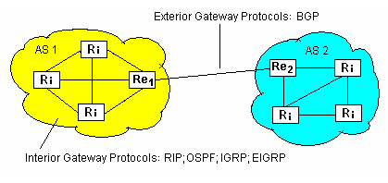
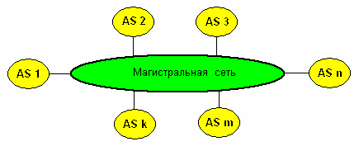
СевНТУ Компьютерные сети Кафедра ИС
Протоколы внутренней и внешней маршрутизации
Автономная система AS (Autonomous Systems). Политика маршрутизации
Протоколы маршрутизации не осуществляют маршрутизацию дейтаграмм. Маршрутизация в любом случае производится модулем IP согласно записям в таблице маршрутов. Протоколы маршрутизации на основании тех или иных алгоритмов динамически редактируют таблицу маршрутов, т.е. вносят и удаляют записи.

Slide 24
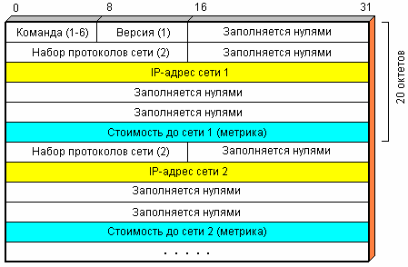
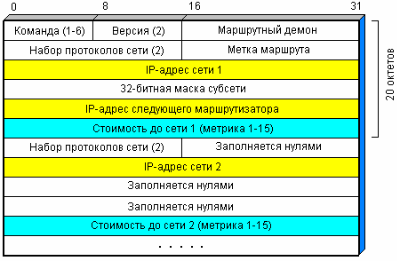
СевНТУ Компьютерные сети Кафедра ИС
Дистанционно-векторный протокол RIP
Вектор расстояния до места назначения (место назначение – направление вектора; метрика – модуль вектора.
Запись таблицы маршрутизации включает:
а) IP-адрес места назначения; б) метрику маршрута (от 1…15 – число шагов (hops) до места назначения); в) IP-адрес ближайшего маршрутизатора (gateway) по пути к месту назначения;
таймеры (счетчики времени) маршрута.
Имеется шесть кодов команд: 1– Запрос на получение частичной или полной маршрутной информации; 2 – Отклик, содержащий информацию о расстояниях из маршрутной таблицы отправителя; 3 – Включение режима трассировки; 4 – Выключение режима трассировки; 5-6 – Зарезервированы

Slide 25
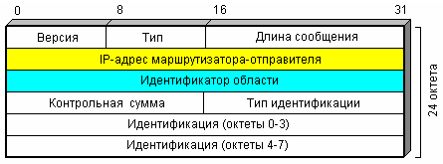
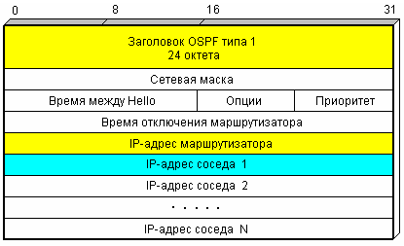
СевНТУ Компьютерные сети Кафедра ИС
Протокол маршрутизации с учетом состояния линий
OSPF (Open Shortest Path First). Позволяет разделять часть трафика по нескольким маршрутам обратно пропорционально значениям их метрик.
Выполняется по алгоритму Дийкстры. В качестве метрики используется коэффициент качества обслуживания QoS (Quality of Service): задержка, пропускная способность и надежность.
Формат заголовка сообщений для протокола маршрутизации OSPF
Формат сообщения Hello в протоколе OSPF

Slide 26
СевНТУ Компьютерные сети Кафедра ИС
Протокол маршрутизации с учетом состояния линий OSPF
1) После подачи питания на маршрутизатор через все интерфейсы, включенные в OSPF-систему, начинают рассылаться Hello-сообщения Задача Hello-протокола - обнаружение соседей и установление с ними отношений смежности.
2) Hello-пакеты продолжают периодически рассылаться. Таким образом маршрутизатор постоянно контролирует состояние своих связей.
3) Производится синхронизация баз данных каждой пары маршрутизаторов.
4) При образовании новой связи или изменении состояния связи, маршрутизатор, ответственный за эту связь, изменяет свою копию базы данных и извещает все остальные маршрутизаторы OSPF-системы о произошедших изменениях.
5) Через каждые 30 минут маршрутизаторы передают многоадресное сообщение всем OSPF-маршрутизаторам об обновлении записей таблицы маршрутизации, даже если состояние связей не изменилось.

Slide 27
СевНТУ Компьютерные сети Кафедра ИС
Протоколы внешней маршрутизации
Маршрутизация между автономными системами осуществляется пограничными (Border) маршрутизаторами.
BGP (Border Gateway Protocol) и EGP (Exterior Gateway Protocol).
При EGP между маршрутизаторами передаются сообщения, содержащие:
информацию о соседях (Neighbor Acquisition Messages);
сведения о достижимости соседей (Neighbor Reachability Messages);
запрос данных о состоянии маршрута (Poll Request Messages);
сведения об изменении маршрута (Routing Update Messages).
Протоколу EGP свойственен ряд существенных недостатков.
Маршрутизатор EGP представляет только один путь до каждой сети. Это делает невозможным использование процедур динамического перераспределения нагрузки между параллельными каналами.
Маршрутизатор EGP не поддерживает внеклассовые сети.

Slide 28
СевНТУ Компьютерные сети Кафедра ИС
Протоколы внешней маршрутизации
Отличительная особенность протокола BGP заключается в использовании маршрутно-векторной маршрутизации (path-vector routing).
При маршрутно-векторном способе не используют метрику маршрутизации. Маршрутизаторы просто обмениваются информацией о том, к каким сетям у них имеется доступ и какие автономные системы нужно пересечь, чтобы достичь места назначения.
В протоколе BGP для передачи сообщений применяется транспортный протокол TCP с портом 179.
Каждое сообщение BGP состоит из заголовка и ряда специфических полей. Заголовок имеет фиксированную длину (19 байтов). 16 занимает маркер, два – длина сообщения и один байт – тип сообщения.
Для передачи маршрутной информации между BGP-шлюзами об изменении маршрутов используется сообщения типа UPDATE . Этот тип сообщения позволяет проинформировать об одном новом маршруте или объявить о закрытии группы маршрутов.

Slide 29
СевНТУ Компьютерные сети Кафедра ИС
Бесклассовая междоменная маршрутизация CIDR
Недостаток классовой системы адресации - неравномерное использование адресного пространства внутри класса.
В 1993 г. была разработана технология бесклассовой междоменной маршрутизации CIDR (Classless Inter-Domain Routing).
Технология CIDR позволяет заменить традиционное использование классов адресов протокола IP на обобщенный сетевой префикс. Для определения границ между номером сети и номером хоста в IP-адресе выделяют сетевой префикс, задаваемый маской, которая рассылается вместе с адресом.
В CIDR применяется сокращенная форма записи блока адресов: 128.211.168.0/21. Здесь запись /21 означает, что длина маски префикса равна 21 биту.
При использовании CIDR провайдер, получивший в свое распоряжение набор IP-адресов, может выделить из этого набора каждому из своих клиентов блок адресов требуемого размера и указать им соответствующие сетевые маски.

Slide 30
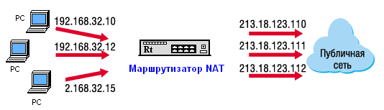
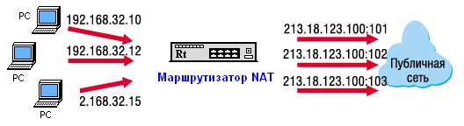
СевНТУ Компьютерные сети Кафедра ИС
Трансляция сетевых адресов (NAT)
Статическая NAT отображает один внутренний адрес на один внешний. Динамическая NAT отображает частный IP-адрес на один из свободных из группы зарегистрированных IP-адресов
Каждый внутренний сетевой адрес компьютера клиента отображается на один и тот же внешний IP-адрес, но с разными номерами портов - Port Address Translation (PAT).

Slide 31

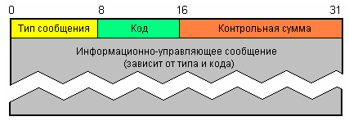
СевНТУ Компьютерные сети Кафедра ИС
Протокол передачи управляющих сообщений ICMP
ICMP (Internet Control Message Protocol).
ICMP выполняет следующие функции:
передает отклик на пакет или эхо на отклик;
контролирует время жизни дейтаграмм в системе;
реализует переадресацию пакета;
выдает сообщения о недостижимости адресата или о некорректности параметров;
формирует и пересылает временные метки;
выдает запросы и отклики для адресных масок и другой информации.

Slide 32
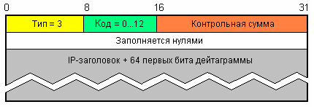
СевНТУ Компьютерные сети Кафедра ИС
Протокол передачи управляющих сообщений ICMP
Типы управляющих сообщений
ICMP (Internet Control Message Protocol).
ICMP выполняет следующие функции:
передает отклик на пакет или эхо на отклик;
контролирует время жизни дейтаграмм в системе;
реализует переадресацию пакета;
выдает сообщения о недостижимости адресата или о некорректности параметров;
формирует и пересылает временные метки;
выдает запросы и отклики для адресных масок и другой информации.
Формат управляющего сообщения "Место назначения недоступно"

Slide 33
СевНТУ Компьютерные сети Кафедра ИС
Протокол передачи управляющих сообщений ICMP
Типы управляющих сообщений
Тип сообщения | Сообщение
0 | Эхо-отклик (Echo Reply)
3 | Место назначения не достижимо (Destination Unreachable)
4 | Подавление источника (Source Quench)
5 | Перенаправление (Redirect)
8 | Эхо-запрос (Echo Request) – пакет Ping (Packet Internet Groper)
9 | Объявление маршрутизатора (Router Advertisement)
10 | Запрос к маршрутизатору (Router Solicitation)
11 | Время истекло (Time Exceeded)
12 | Проблемы с параметрами (Parameter Problem)
13 | Запрос временной метки (Timestamp Request)
14 | Отклик с временной меткой (Timestamp Reply)
15 | Информационный запрос (Information Request)
16 | Информационный отклик (Information Reply)
17 | Запрос маски адреса (Address Mask Request)
18 | Ответ с маской адреса (Address Mask Reply)

Slide 34
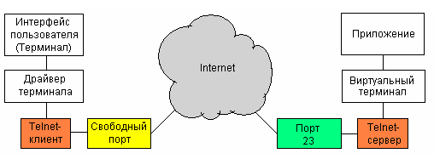
СевНТУ Компьютерные сети Кафедра ИС
Служба терминального доступа
Telnet и Rlogin
В Telnet-протоколе используется принцип "сетевого виртуального терминала" NVT (Network Virtual Terminal).
Для работы с удаленным компьютером устанавливается ТСР-соединение. Службе выделен порт 23. Команды: вкл/откл «Эхо», измение размера окна.
Служба Rlogin: Связь между клиентом и сервером выполняется посредством протокола ТСР на стандартный порт сервера 513 (ОС Unix)
Для соединения набрать: % rlogin имя сервера

Slide 35
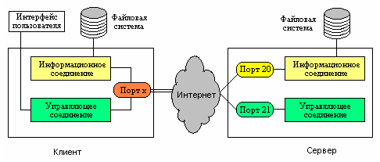
СевНТУ Компьютерные сети Кафедра ИС
Служба передачи файлов FTP
Протокол FTP (File Transfer Protocol) - базируется на ТСР-виртуальном соединении; упрощенный вариант - TFTP основывается на протоколе дейтаграммной службы UDP.
Установка двух различных соединений: через порт 21 - передача команд управления, через порт 20 - для обмена данными.
Команды задают: тип данных, режим передачи, структуру данных, выполняемые операции (Чт/Зп).
ftp.microsoft.com

Slide 36
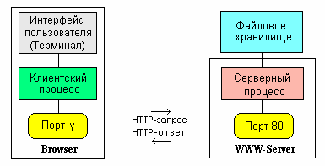
СевНТУ Компьютерные сети Кафедра ИС
Всемирная информационная служба WWW
WWW (World Wide Web) - службой получения гипермедиа-информации.
Web-страница - представляет собой гипермедиа-документ.
Состоит из четырех компонентов:
прикладной протокол НТТР (HyperText Transfer Protocol);
язык гипертекстовой разметки HTML (HyperText Markup Language);
схема адресации, использующей унифицированные указатели информационных ресурсов URL (Uniform Resource Locator);
оболочка пользователя (браузер), применяемой для доступа к ресурсам WWW.
Между браузером и WWW-сервером могут быть расположены промежуточные серверы, так называемые прокси-серверы (Proxy-Server). Его функции - контроль доступа пользователей к WWW и кеширование контентов.

Slide 37
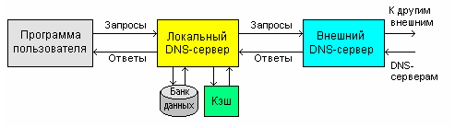
СевНТУ Компьютерные сети Кафедра ИС
Служба доменных имен DNS
DNS (Domain Name System). Доменами верхнего уровня национальные домены (.ua, .ru, .de и т.д.) или трехбуквенные домены сетей определенной области деятельности организаций (.com, .edu, .net и др.).
Преобразователи доменных имен - серверы имен (name servers).
Серверы DNS образуют древовидную структуру.
Для повышения эффективности трансляции имен в адреса применяется кэширование.
Таблицы соответствия имен, содержат ссылки на DNS-серверы своих поддоменов.

Slide 38
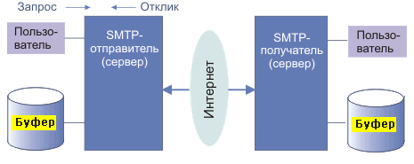
СевНТУ Компьютерные сети Кафедра ИС
Электронная почта
Отличительная особенность – буферизация сообщений (spooling)
Протокол SMTP (Simple Mail Transfer Protocol) – простой протокол передачи почты - стандартный протоколом для передачи сообщений между почтовыми серверами сети Интернет. Взаимодействие между клиентом и сервером осуществляется с помощью команд, посылаемых в виде ASCII-строк.

Slide 39
СевНТУ Компьютерные сети Кафедра ИС
Электронная почта
Почтовый офисный протокол РОР (Post Office Protocol) - дает пользователю доступ к пришедшим к нему на почтовый сервер электронным сообщениям.
1) РОР3 - устанавливает TCP-соединение с РОРЗ-сервером .
2) По установлении связи POP3-сервер посылает клиенту уведомление (например, +OK POP3 server ready) и сессия переходит в фазу авторизации 3) После этого может производиться обмен командами и откликами. В состоянии транзакции клиент может посылать серверу последовательность POP3 команд, на каждую из которых сервер должен послать отклик.

Slide 40
СевНТУ Компьютерные сети Кафедра ИС
Электронная почта
Протокол IMAP 4 (Internet Message Access Protocol) - альтернатива протоколу РОРЗ. Дает возможность пользователю динамически создавать, удалять или переименовывать почтовые ящики.
Протокол многоцелевых расширений электронной почты в сети Интернет – MIME (Multipurpose Internet Mail Extensions. Для передачи по электронной почте данных, представленных не в ASCII-формате.

